Slide 1
МОДЕРНИЗАЦИЯ ОСВЕЩЕНИЯ В СУДОСТРОИТЕЛЬНОЙ ОТРАСЛИ
Дзюба Анатолий Петрович
Руководитель направления энергетики и энергоэффективности Департамента технического развития
+7-922-636-59-78

Slide 2
ОСК - ЛИДЕР КОРАБЛЕСТРОЕНИЯ И СУДОСТРОЕНИЯ РОССИИ
АО «ОСК» создано в соответствии с Указом Президента Российской Федерации в 2007 году
Объединяет около 80% отечественного судостроения
Около 40 предприятий и организаций отрасли входят в состав ОСК
95% всего государственного оборонного заказа и иностранных контрактов по ВТС
СТРОИМ ФЛОТ СИЛЬНОЙ СТРАНЫ
2

Slide 4
КЛЮЧЕВАЯ ПРОДУКЦИЯ ОСК
4

Slide 5
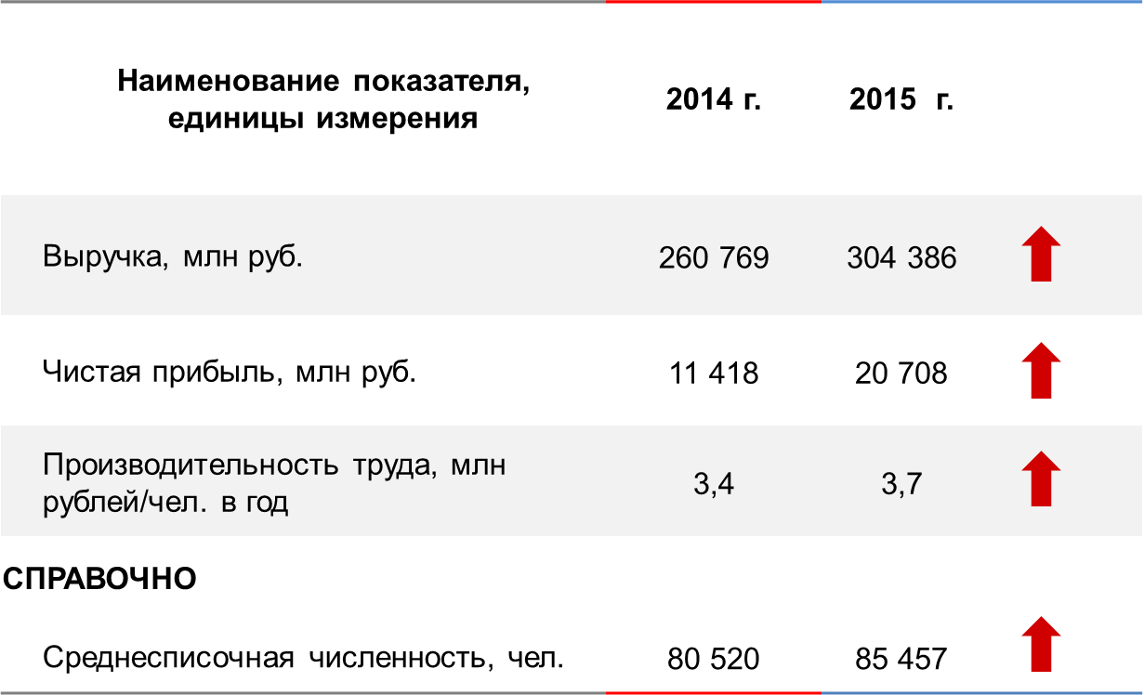
ОСНОВНЫЕ ФИНАНСОВО-ЭКОНОМИЧЕСКИЕ ПОКАЗАТЕЛИ ОСК
ПО ИТОГАМ РАБОТЫ В 2015 Г.
5

Slide 6
Паспорт программы
 | Основные цели | Снижение затрат на закупку энергетических ресурсов за период 2018-2020 годов на 10% по отношению к уровню 2017 года, или на 630 млн. рублей ежегодно; Снижение удельных объемов потребления энергоресурсов на 10% за период 2018-2020 годов по отношению к уровню 2017 года;
 | Основные задачи | Определение целевых направлений; Установление целевых показателей; Обеспечение возможностей для реализации;
 | Основные задачи, реализуемые на предприятиях | Проведение энергетических обследований; Разработка и утверждение программ энергосбережения; Реализация мероприятий; Выполнение целевых показателей;
 | Срок | 1 этап – 2018-2020 годы – «Стабилизация работы по повышению энергетической эффективности»; 2 этап – 2021-2022 годы – «Вверение системы энергетического менеджмента»;

Slide 7
Текущее состояние
Структура затрат АО «ОСК» на закупку энергоресурсов по типам
Потенциал энергосбережения АО «ОСК» составляет до 20% от текущих значений энергопотребления**

Slide 8
Текущее состояние
Действующие энергозатраты
№ | Наименование |  | 2017 год |  |  | Отклонения от 2016
 |  |  | Объем | Затраты на энергоре- сурсы, тыс.руб | Удельный вес затрат на энергоре- сурсы в (%) | +/-тыс. руб. | %
1 | Электрическая энергия | тыс. кВтч | 872 167 | 3 669 722 | 57% | 344 965 | 110%
2 | Тепловая энергия | тыс. Гкал | 1 278 | 1 398 103 | 22% | 94 349 | 107%
3 | Природный газ | тыс. м3 | 140 639 | 755 129 | 12% | -3 394 | 99%
4 | Вода | тыс. м3 | 12 325 | 568 292 | 9% | -477 | 99%
 | Итого |  |  | 6 391 248 | 100% | 435 442 | 104%

Slide 9
Контур по внедрению программы энергоэффективности АО «ОСК»
Производственные предприятия группы АО «ОСК»:
1. АО «ПО «Севмаш»;
2. АО «Адмиралтейские верфи»;
3. АО «ЦС «Звездочка»;
4. ПАО «СЗ «Северная верфь»;
5. АО «Балтийский завод»;
6. АО ПСЗ «Янтарь»;
7. АО «СПО «Арктика»;
8. ПАО «Завод «Красное Сормово»;
9. АО «СЗ «Лотос»;
10. ПАО «Выборгский судостроительный завод»;
11. АО «СП «ЭРА»;
12. АО «33 СРЗ»;
13. АО «10 СРЗ»;
14. АО «Средне-Невский» судостроительный завод»;
15. АО «ХСЗ»;
16. ПАО «АСЗ»;
17. ПАО «Пролетарский завод»;
18. АО «Кронштадтский морской завод»;
19. ОАО «БТОФ»;
20. АО «АСПО»;
21. Филиал «35 СРЗ «АО «ЦС «Звездочка»;
22. Филиал «5 СРЗ «АО «ЦС «Звездочка»;
23. «СРЗ «Нерпа» Филиал АО «ЦС «Звездочка»;
24. Филиал «Севастопольский морской завод» АО ЦС «Звёздочка»;
25. СЗ «Красная кузница»;
26. Опытный завод «Вега» НПО «Винт»;
27. АО «СКТБЭ»;
Проектно-конструкторские бюро группы АО «ОСК»:
1. АО «ЦКБ МТ «Рубин»;
2. АО «СПМБМ «Малахит»;
3. АО «ЦМКБ «Алмаз»;
4. АО «Зеленодольское ПКБ»;
5. АО «Северное ПКБ»;
6. АО «НИПТБ «Онега»;
7. ПАО «Невское ПКБ»;
8. АО «КБ «Вымпел»;
9. АО «ЦКБ «Коралл»;
10. КБ «Винт»;

Slide 10
Базовые направления мероприятий и целевые показатели программы
Снижение к фактическому уровню 2017 года
ПКБ |  |  |  | Производственные предприятия
Объемы потребления |  | Затраты |  | Объемы потребления |  | Затраты
12.2019 | 12.2020 | 12.2019 | 12.2020 | 12.2019 | 12.2020 | 12.2019 | 12.2020
4% | 8% | 4% | 8% | 5% | 10% | 7% | 14%
4% | 8% | 4% | 8% | 5% | 10% | 5% | 10%
4% | 8% | 4% | 8% | 5% | 10% | 5% | 10%
3% | 6% | 3% | 6% | 3% | 6% | 3% | 6%
− | − | − | − | 3% | 6% | 3% | 6%
− | − | − | − | 2% | 4% | 2% | 4%
− | − | − | − | 2% | 4% | 2% | 4%
− | − | − | − | 2% | 4% | 2% | 4%
3% | 6% | 3% | 6% | 3% | 6% | 3% | 6%
Выполнение планового показателя |  | Выполнение планового показателя |  | Выполнение планового показателя |  | Выполнение планового показателя
Организационно-экономические мероприятия
Производственно-технические мероприятия
Потребление электроэнергии
Потребление газа
Выработка и потребление тепловой энергии
Потребление воды
Выработка и потребление пара
Выработка и потребление сжатого воздуха
Выработка и потребление кислорода
Потребление нефтепродуктов
Потребление твердого топлива
Привлечение инвестиционных вложений в программы энергоэффективности от внешних источников финансирования
Внедрение систем энергетического менеджмента

Slide 11
Направления проектов
Рынок электроэнергии
Разработка энергоэффективных проектов
Внедрение энрегоэффективного освещения
Снижение затрат в теплоснабжении
Развитие средств учета
Монтажные работы
Правовая поддержка
Развитие альтернативных технологий энергоснабжения

Slide 12
СПАСИБО ЗА ВНИМАНИЕ!
Дзюба Анатолий Петрович
Руководитель направления энергетики и энергоэффективности Департамента технического развития
+7-922-636-59-78

